Slide 1
Презентация группы № 7
«Домашняя утварь русской избы»
Воспитатель:Бизюкова Е.В.

Slide 2
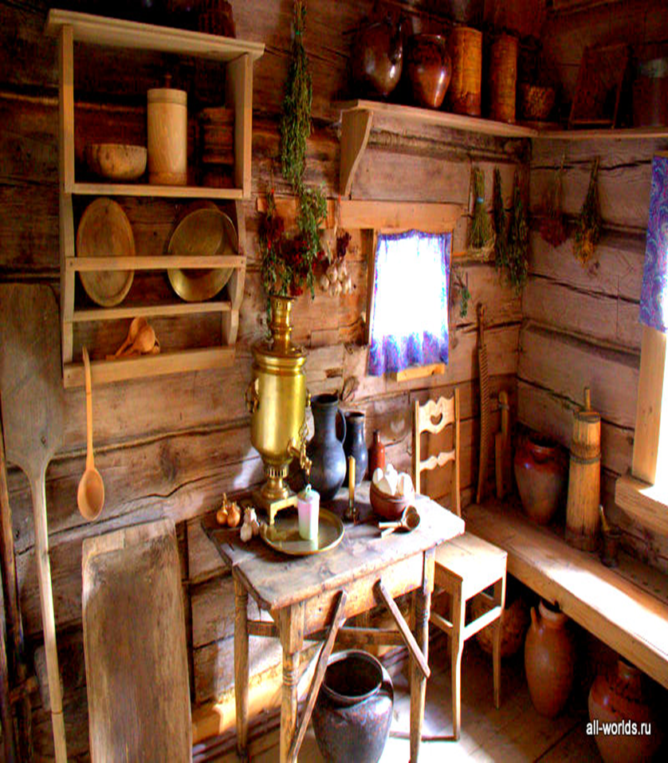
В крестьянской избе- безумно интересно . Множество необычных и незнакомых предметов, пахнет деревом и всегда – порядок. Корыто, коромысло, плетеные лапти- все вызывает трепет, эти вещи люди бережно хранили , аккуратно использовали.
Предметы быта и утварь « жили» вместе с человеком и помогали ему в быту, труде, были участниками праздников.
Эти предметы радовали глаз хозяина и окружали всю семью теплом и радостью. Они имели символическое значение , их дарили на свадьбу, новоселье, крестины с пожеланием добра и счастья. Они защищали человека от злых сил и напастий.

Slide 3
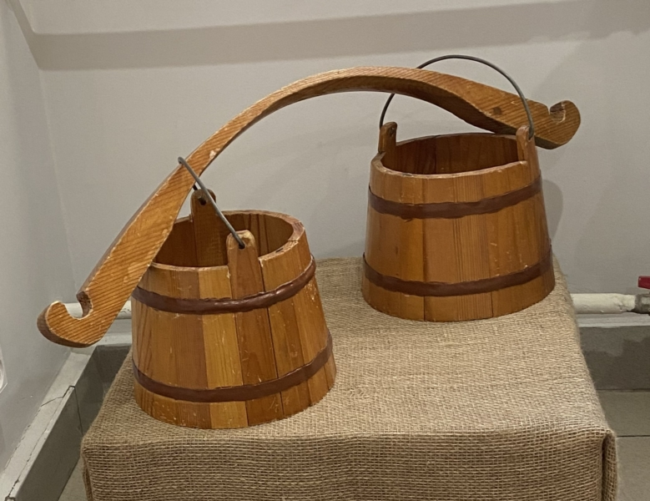
Коромысло с ведрами
Коромысло- толстая изогнутая деревянная палка с крючками или выемками на концах для ношения одним человеком двух ведер на плечах. Коромысло удобно ложилось на плечи женщины, придерживающей его руками . Ведра, надетые на концы коромысла в специально вырезанные для этого выемках, почти не качались при ходьбе.

Slide 4
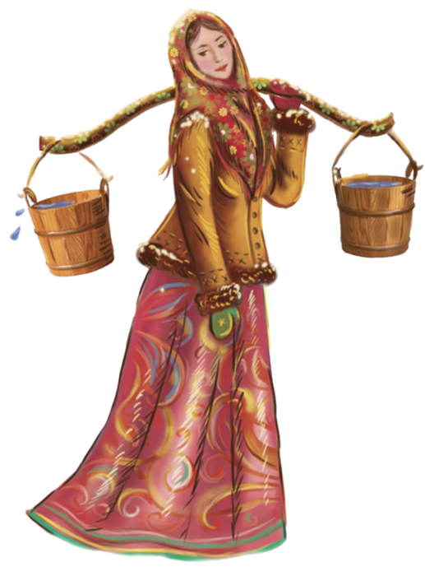

Slide 5
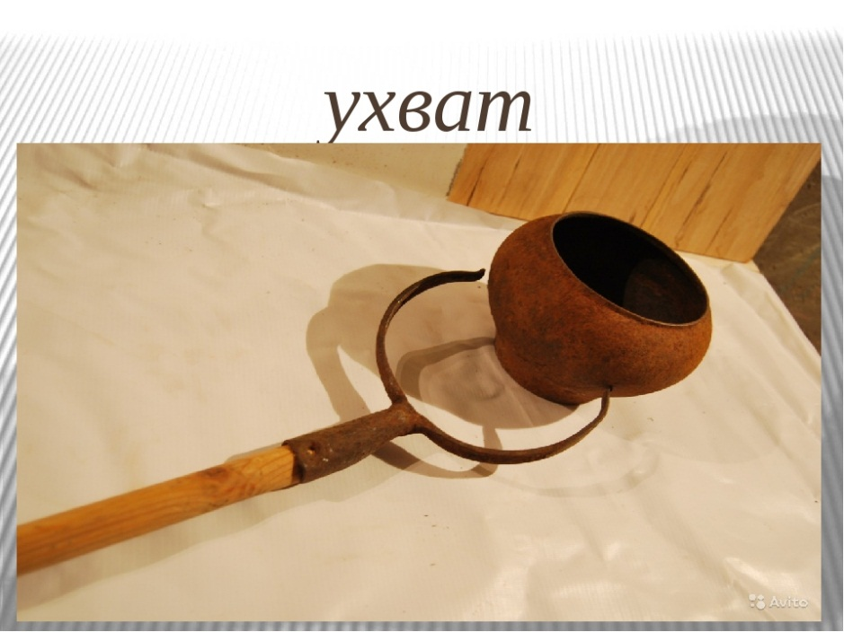
Ухват
Ухват или рогач- приспособление , представляющее собой длинную деревянную палку с металлической рогаткой на конце. Ухватом захватывали и ставили в русскую печь чугунки. Под каждый размер чугунка был свой ухват. Другое название ухвата- рогач. Ухват мог т применяться и в качестве оружия.

Slide 6
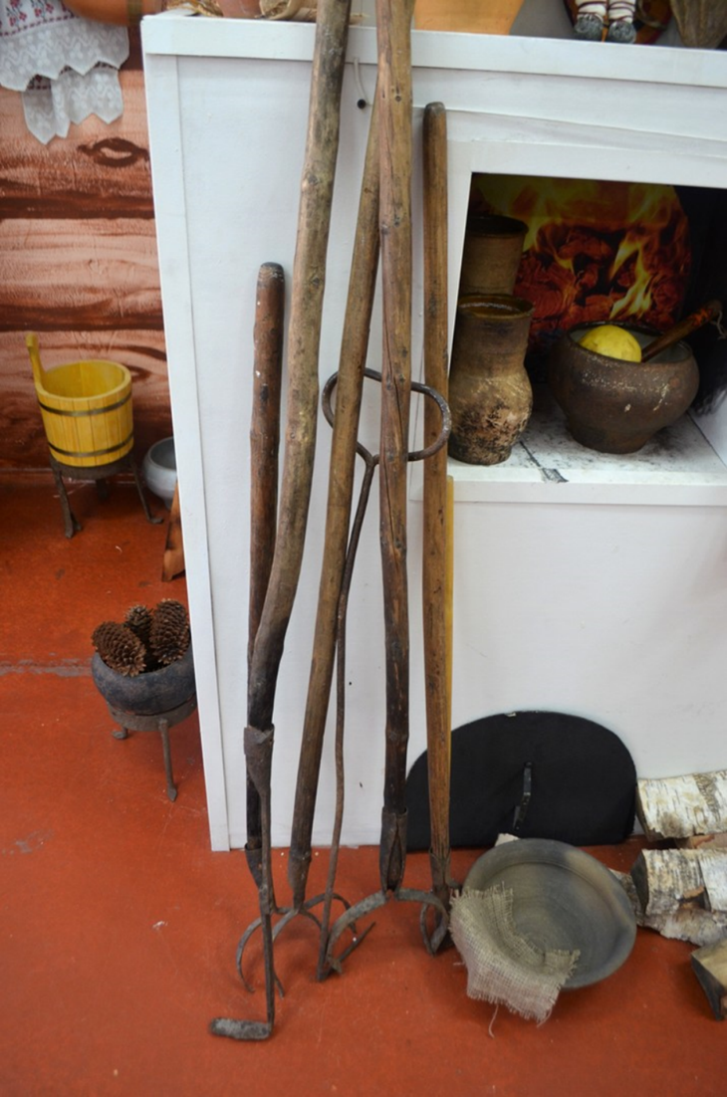
Ухваты

Slide 7
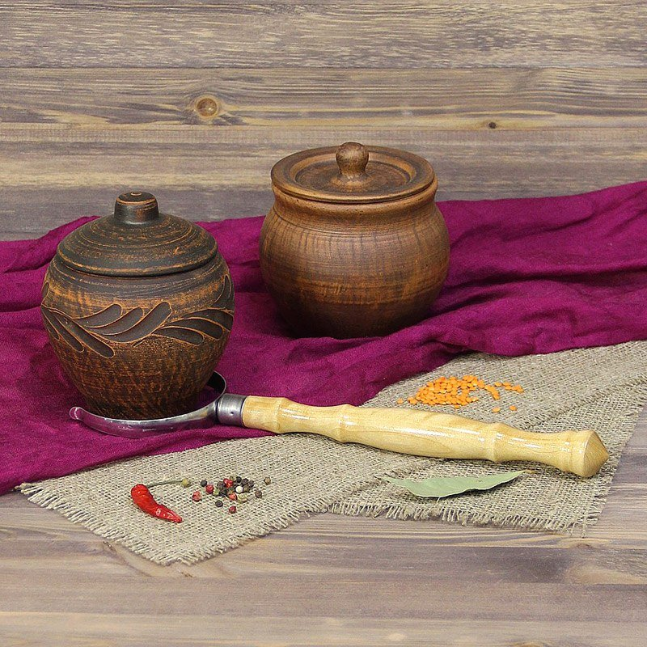
Горшок
Горшок-округлый глиняный сосуд различного вида, выжженный на огне.
Горшки всегда были самой распространенной и необходимой посудой в старину. Их количество доходило до 30-40 штук. И происходило это потому, что для каждого блюда был свой горшок. К горшкам относились очень бережно.

Slide 8
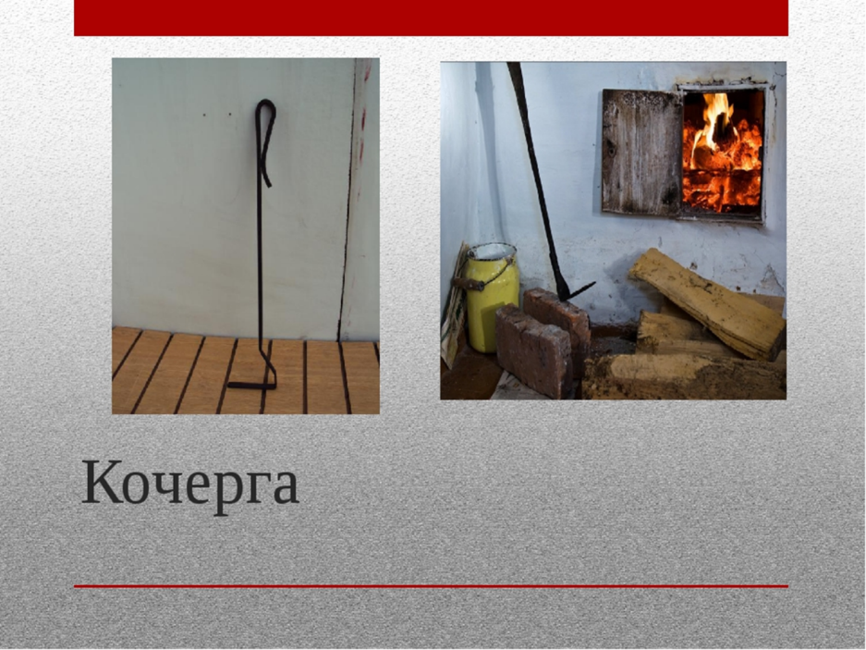
Кочерга
Кочерга- приспособление для сгребания горящих дров в печи и размешивания углей. Представляет собой металлический крюк на длинной деревянной рукояти или толстый железный прут с загнутым концом.

Slide 9
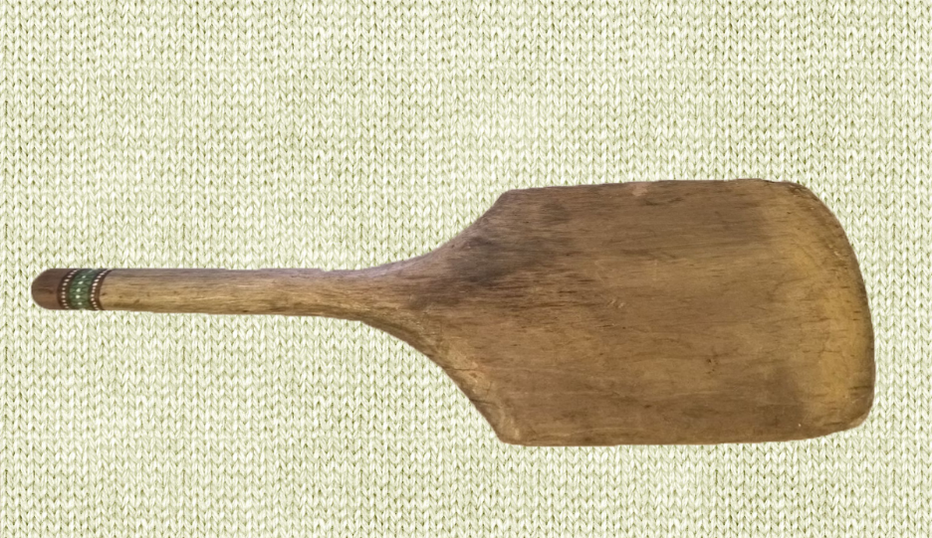
Хлебная лопата
Хлебная лопата стояла у печи. Она постоянно соприкасалась с огнем, обладающим очистительной и омолаживающей силой , поэтому считалась еще и магическим орудием.

Slide 10
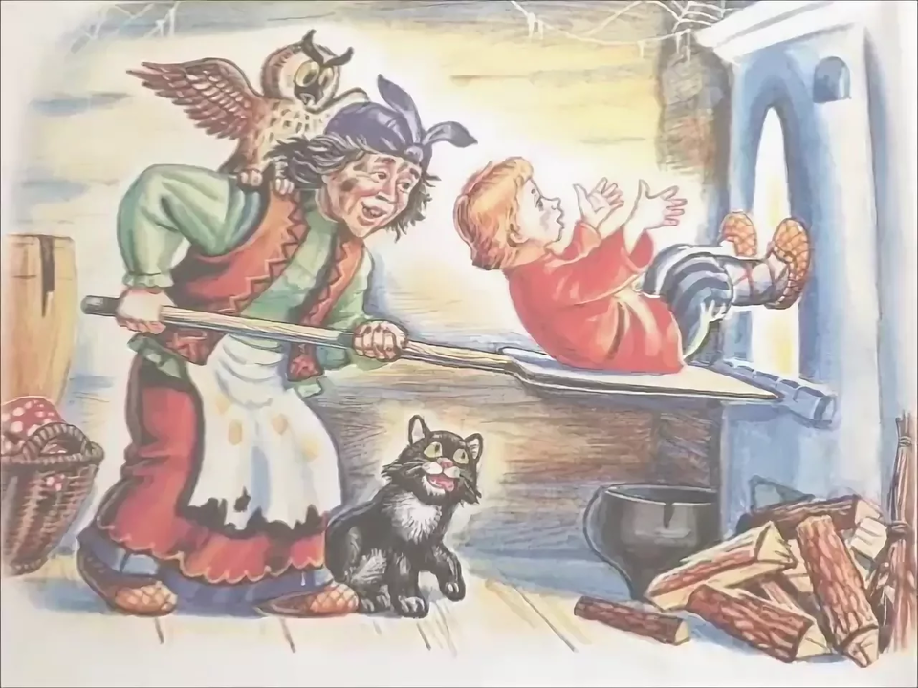
Баба Яга сажает на лопате мальчика в печь.

Slide 11
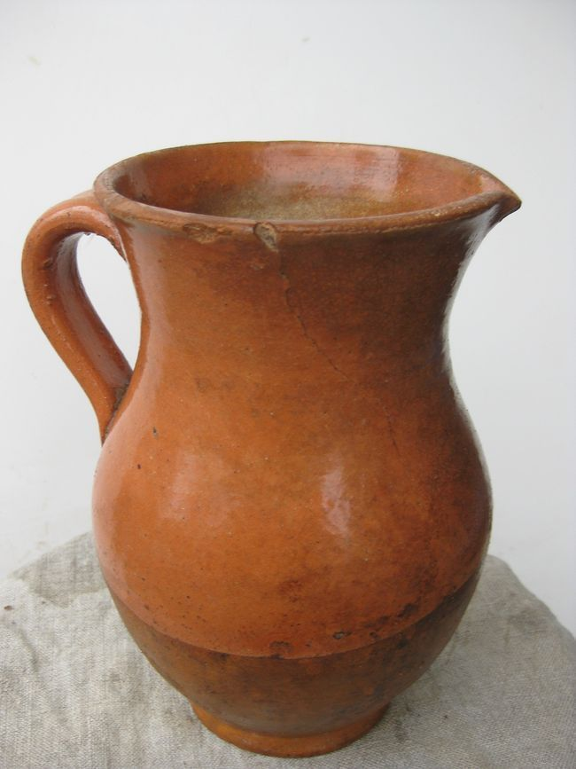
Кувшин
Кувшин- широкий, книзу округлый сосуд с горлышком и ручкой . В нем хранили различные жидкие продукты.

Slide 12
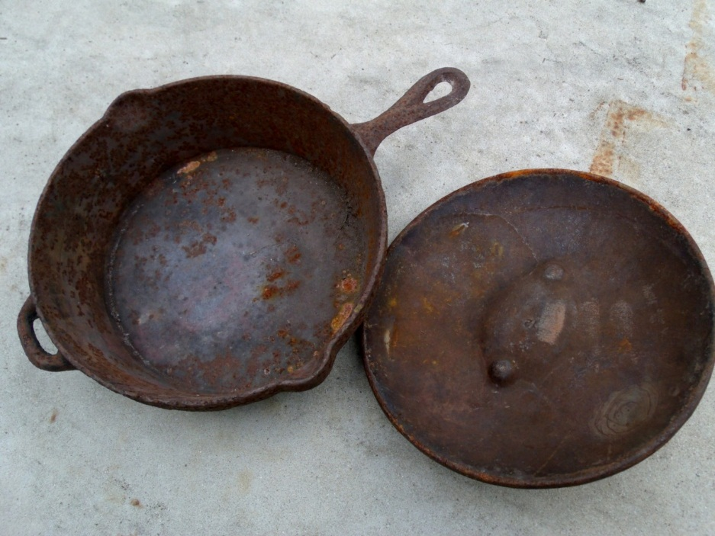
Сковорода
Сковорода- посуда для жарки пищи. Имеет, как правило, круглую форму . Может быть без ручек, с одной ручкой или двумя ручками.

Slide 13
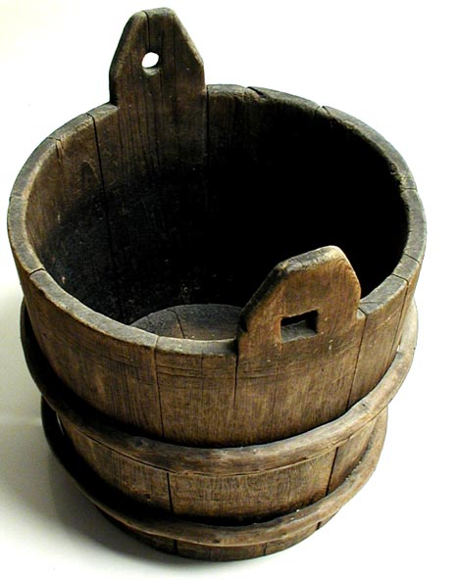
Ушат
Ушат- разновидность бочки, у которой две доски на противоположных сторонах выдвинуты на верхнем срезе – так называемые « уши». Именно в них вставлялась палка, чтобы ушат удобнее было переносить.

Slide 14
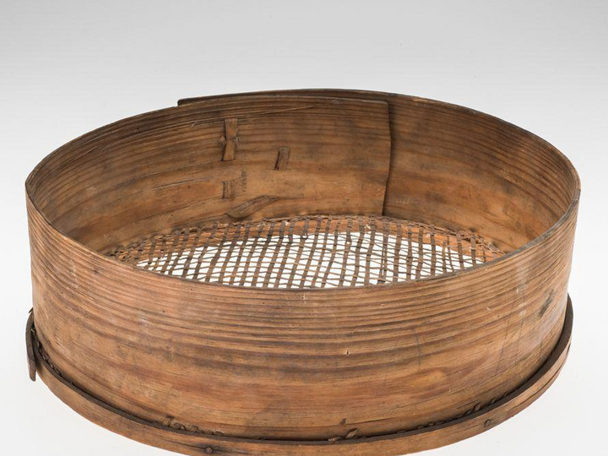
Решето
Решето- это хозяйственная утварь в виде деревянного обода, на котором натянута сетка, служащая главным образом для просеивания муки.

Slide 15
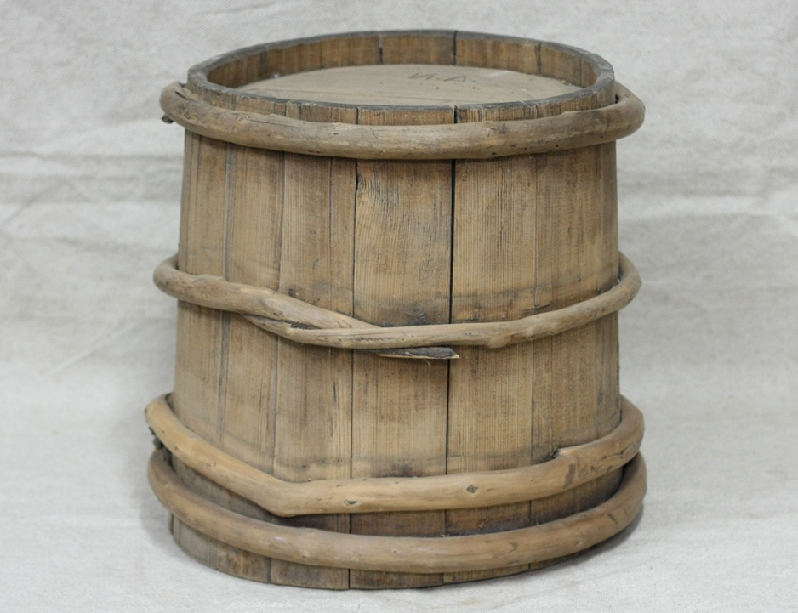
Бочка
Бочка- сосуд цилиндрической формы, который можно перекатывать с одного места на другое . Ее назначение – заготовка впрок всевозможных солений , квашений и мочений.

Slide 16
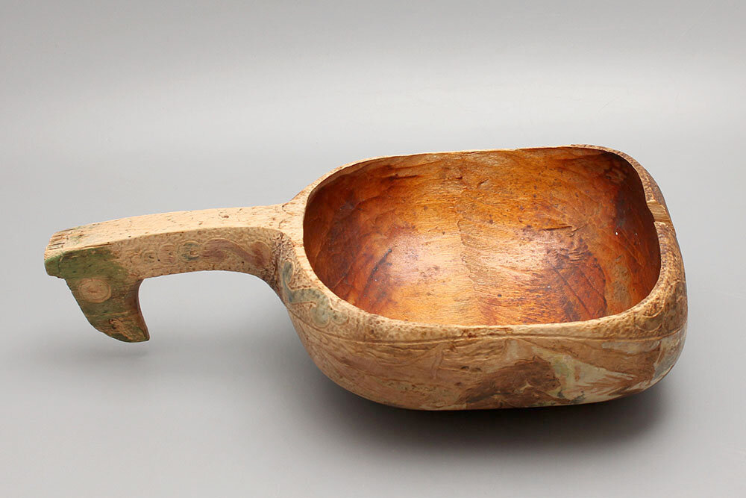
Ковш
Ковш- сосуд для питья и разлива браги, кваса и меда . Ковш считался самым распрастраненным видом праздничной посуды для питья.

Slide 17
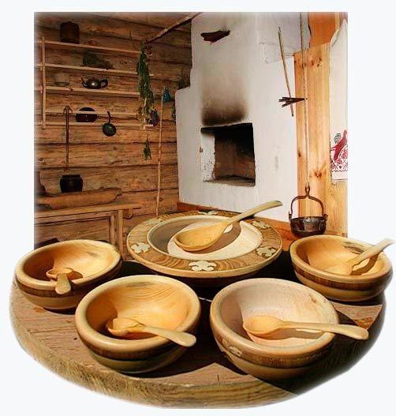
Миски с ложками
Миски- посуда для супов, каш, бульонов.

Slide 18
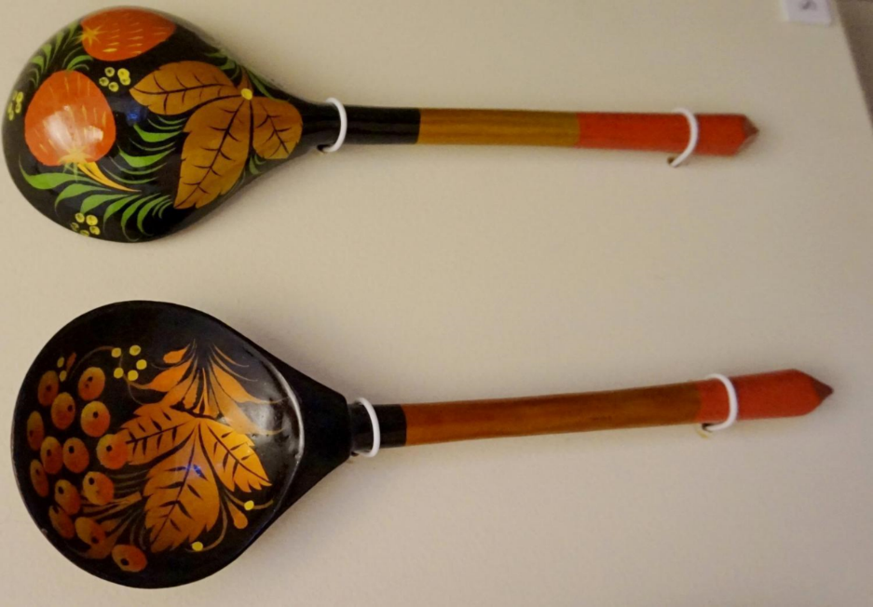
Ложки
Ели деревянной ложкой не только простые люди, но и купцы и бояре. В старину люди носили ложку в особом футляре или за поясом. Без своей ложки в гости не ходили.

Slide 19
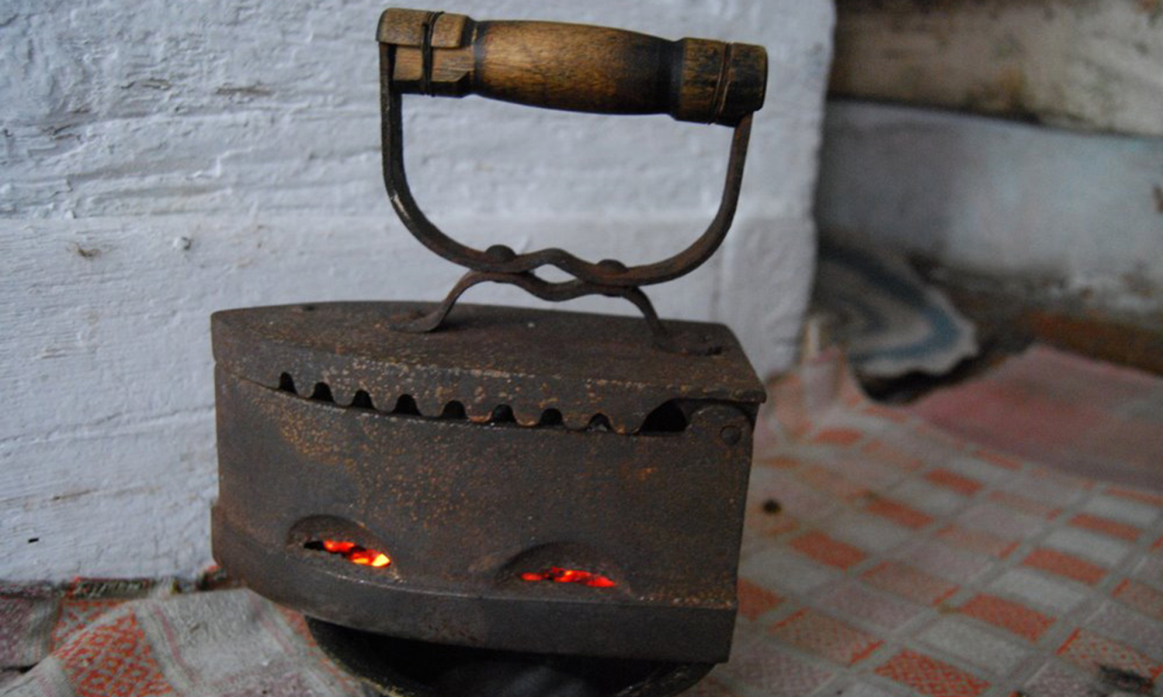
Утюг
Утюг- хозяйственная принадлежность, приспособление для глажения белья, платья, состоящее из нагревательного тяжелого металлического корпуса с гладкой нижней поверхностью и ручкой сверху.. Во внутрь жарового утюга, накладывали для нагревания жар, угли.

Slide 20
Спасибо
за
внимание!!!

